Slide 1
고려시대 여성들은
어떻게 살았을까?

Slide 2
혼인 풍습

Slide 3
처가살이
今 則 娶 妻 男 歸 于 女
처를 취함에 남자가 여자집에 가고
凡 己 所 須 婦 家 是 據
필요한 모든 것을 처가에 의지하니
姑 舅 之 恩 有 同 怙 恃
장인 장모의 은혜가 부모의 은혜와 같다
이규보, <동국이상국집>

Slide 4
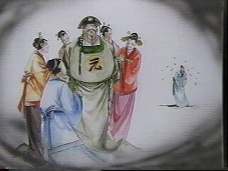
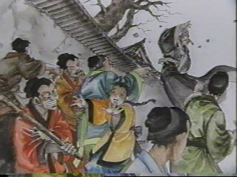
일부다처(?)

Slide 5
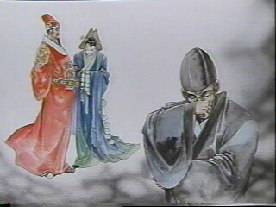
이혼과 재혼
충숙왕의 다섯 번째 부인인 수비권씨는 원래 전형이란 사람에게 시집갔으나, 전씨 집안이 좋지 않다고 하여 이혼하고자 하였다. 그러나 이 일이 제대로 이루어지지 않자 왕명에 의탁하여 이혼을 하고 그 후에 왕비가 되었다.
고려인들은 쉽게 결혼하고 쉽게 헤어져 그 예법을 알지 못하니 가소로울 뿐이다.
서긍, <고려도경>

Slide 6
이혼과 재혼
전남편과 후남편을 모두 기록
하고 은폐하지 말라.
<문화류씨 가정보>
충선왕의 후실 순비는 평양공 현의 처로 3남 4녀의 어머니였는데 남편과 사별 후 38세의 나이로 왕비가 되었다.

Slide 7
상속 제도

Slide 8
균분 상속
어머니가 일찍이 재산을 나누어 줄 때 나익희에게는 따로 노비 40구를 물려주었다. 나익희는 “제가 6남매 가운데 외아들이라 해서 어찌 사소한 것을 더 차지하여 여러 자녀들로 하여금 화목하게 살게 하려 한 어머니의 거룩한 뜻을 더럽히겠습니까?” 라고 하면서 사양하자 어머니가 옳게 여기고 그 말을 따랐다. <고려사 열전>

Slide 9
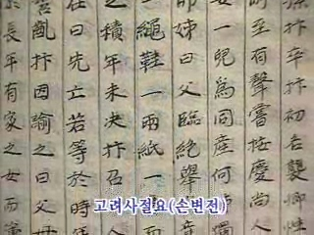
손변의 판결
아버지가 돌아가시며 재산을 모두
누이에게 물려주고, 남동생에게는
옷, 갓, 신발, 종이만을 남김
“남매는 재산을 절반씩
나누어 가지도록 하라.”
균분 상속

Slide 10
그렇다면 제사는?
자녀 균분 상속
딸도 제사 권리, 의무
형제 자매가 돌아가면서 지냄

Slide 11
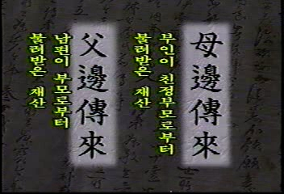
재산권

Slide 12
호적 및 족보

Slide 13
호 적
호(戶) : 김영록(金英祿) | 호처(戶妻) : 우근이
부 : 익려(益侶) 조 : 김보(金甫) 증조 : 군식(君式) 모 : 조이(召史) 외조 : 이인(李仁) | 부 : 임천년(林千年) 조 : 임고(林固) 증조 : 임종(林宗) 모 : 조이(召史) 외조 : 금음이(今音伊)
자식 : 1남 난우(蘭祐)
호처의 어머니 쪽에서 전래한 비(婢) 기지(已知)가 낳은 비 갓가(加叱加)의 딸인 비 사계(四桂)

Slide 14
여주이씨 준호구
호(戶) : 낙랑군부인최씨(樂浪郡夫人崔氏) 60세, 본관 경주(慶州)
부 : 심(諶) 조 : 인(仁) 증조 : 백유(白楡) 외조 : 오극정(吳克正) | (남편의)부 : 수해(秀海) 조 : 교(喬) 증조 : 효온(孝溫) 외조 : 민발(閔拔)
거느린(率) 1남 : 윤배(允培), 32세 2남 : 윤성(允成), 28세 3남 : 윤방(允芳), 24세 4남 : 혜근(惠根), 19세
여성 호주
Notes:
지금 보고 계시는 것은 1333년 고려시대 여주 이씨의 족보로 호주가 여성인 낙랑군부인 최씨로 되어있고 그 아래 아들이 기록되어 있음을 알 수 있습니다.

Slide 15
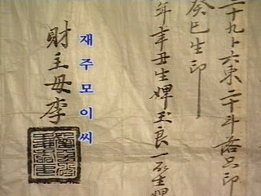
재산 분배권

Slide 16
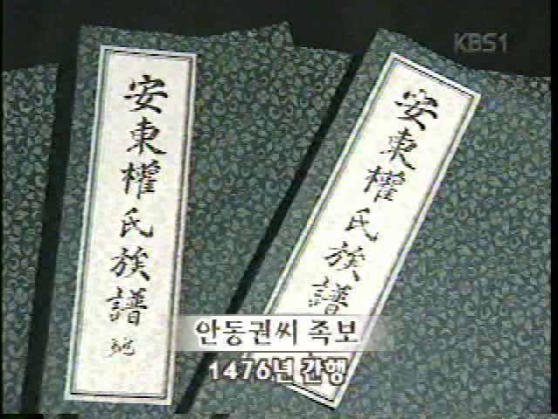
족 보

Slide 17
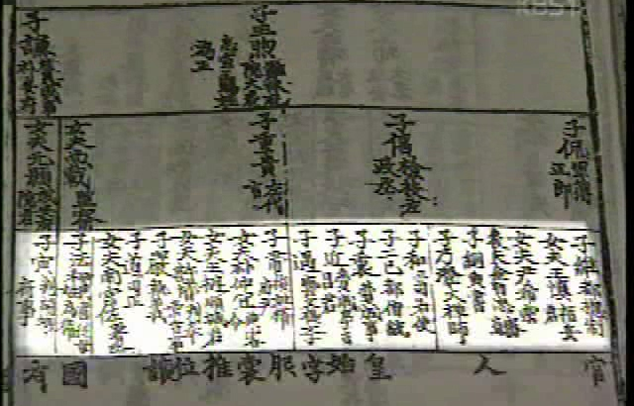
족 보
출생순 기재

Slide 18
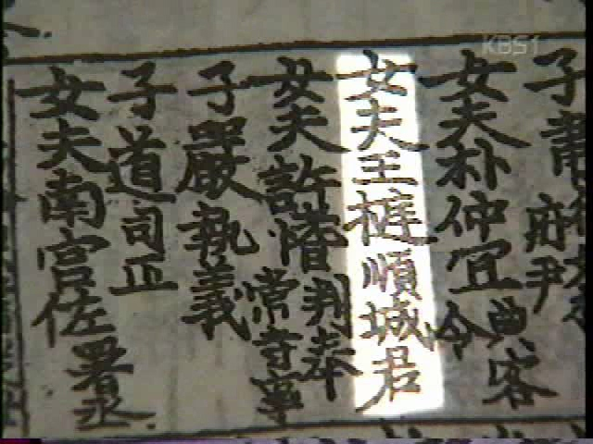
족 보
사위 기재

Slide 19
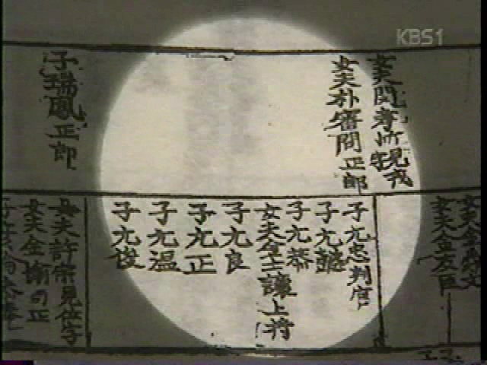
족 보
외손 기재

